Slide 1
Conhecimentos sobre o Estado da Arte da Inteligência Artificial
Equipe: Vermelho Carro - Survey
Gustavo Hammerschmidt
João Vitor Andrioli de Souza

Slide 2
Outline
Conhecimentos sobre o Estado da Arte da Inteligência Artificial
Problema/Motivação
Objetivo da pesquisa
Método de pesquisa
Questões de pesquisa
Discussão de resultados
Limitações da pesquisa
Contribuições da pesquisa
Conclusão
Referências

Slide 3
Outline
Conhecimentos sobre o Estado da Arte da Inteligência Artificial
Problema/Motivação
Objetivo da pesquisa
Método de pesquisa
Questões de pesquisa
Discussão de resultados
Limitações da pesquisa
Contribuições da pesquisa
Conclusão
Referências

Slide 4
Problema/
Motivação
A compreensão acerca da Inteligência Artificial é, por vezes, moldada à uma visão hollywoodiana.
Sendo, assim, às vezes, uma visão destoante do estado da arte.
Nossa pesquisa identificou que, até mesmo, os profissionais mais próximos da área e estudantes, que estão mais a par do estado da arte da I.A., possuem opiniões divergentes sobre a imersão desses algoritmos e o que, para eles, é uma consciência ou se uma I.A. é consciente de si.

Slide 5
Outline
Conhecimentos sobre o Estado da Arte da Inteligência Artificial
Problema/Motivação
Objetivo da pesquisa
Método de pesquisa
Questões de pesquisa
Discussão de resultados
Limitações da pesquisa
Contribuições da pesquisa
Conclusão
Referências

Slide 6
Objetivo da Pesquisa
Avaliar a percepção, noção dos entrevistados a respeito do estado da arte da Inteligência Artificial.

Slide 7
Outline
Conhecimentos sobre o Estado da Arte da Inteligência Artificial
Problema/Motivação
Objetivo da pesquisa
Método de pesquisa
Questões de pesquisa
Discussão de resultados
Limitações da pesquisa
Contribuições da pesquisa
Conclusão
Referências

Slide 8
Método da Pesquisa
Esta pesquisa foi feita seguindo os padrões Survey[8].
Survey descritivo de corte-transversal.
Questionário resultante com 14 perguntas, separados em 4 classes de perguntas:
- Dados Básicos
- Conhecimentos Gerais
- Estimativas dos Entrevistado
- Curiosidades

Slide 9
Método da Pesquisa
Questionário no formato Google forms.
Filtragem de pessoas por faixa etária: entre 18 anos a 35 anos.
Seleção dos resultados da área de exatas.
Teste Piloto trouxe resultados satisfatórios com consistência de respostas.

Slide 10
Outline
Conhecimentos sobre o Estado da Arte da Inteligência Artificial
Problema/Motivação
Objetivo da pesquisa
Método de pesquisa
Questões de pesquisa
Discussão de resultados
Limitações da pesquisa
Contribuições da pesquisa
Conclusão
Referências

Slide 11
Questões da Pesquisa
As hipóteses de nossa pesquisa para validar se amostra está a par do estado da arte das I.A.s são:
Hipótese Nula:
As pessoas não superestimam o Estado da Arte da I.A. em relação à imersão desta ou em relação à sua tangibilidade.

Slide 12
Questões da Pesquisa
As hipóteses de nossa pesquisa para validar se amostra está a par do estado da arte das I.A.s são:
Hipótese Alternativa:
As pessoas superestimam o Estado da Arte da I.A. em relação à imersão desta ou em relação à sua tangibilidade.

Slide 13
Outline
Conhecimentos sobre o Estado da Arte da Inteligência Artificial
Problema/Motivação
Objetivo da pesquisa
Método de pesquisa
Questões de pesquisa
Discussão de resultados
Limitações da pesquisa
Contribuições da pesquisa
Conclusão
Referências

Slide 14
Discussão de Resultados
Entrevistados possuem nível de proximidade alto com os tópicos base sobre I.A.

Slide 15
Discussão de Resultados
Entrevistados Não estão cientes da imersão da I.A. em nossa rotina e estão incertos das delimitações e capacidades do campo de atuação.

Slide 16
Discussão de Resultados

Slide 17
Discussão de Resultados
Entrevistados possuem boa noção do estado da arte atual da I.A.

Slide 18
Discussão dos Resultados
Com os resultados obtidos, a equipe concluiu que a amostra valida a hipótese nula. Os estudantes de exatas entrevistados não superestimam o estado da arte da I.A. em relação a imersão desta em nossas vidas ou em relação a sua tangibilidade.

Slide 19
Outline
Conhecimentos sobre o Estado da Arte da Inteligência Artificial
Problema/Motivação
Objetivo da pesquisa
Método de pesquisa
Questões de pesquisa
Discussão de resultados
Limitações da pesquisa
Contribuições da pesquisa
Conclusão
Referências

Slide 20
Limitações da Pesquisa
Foram limitações da nossa pesquisa:
O tamanho da amostra: 15 respostas apenas.
E, por conseguinte, a falta de heterogeneidade dos dados da amostra.
A divulgação do formulário a outras áreas de estudo da PUCPR também, dificultara a obtenção de mais dados.

Slide 21
Outline
Conhecimentos sobre o Estado da Arte da Inteligência Artificial
Problema/Motivação
Objetivo da pesquisa
Método de pesquisa
Questões de pesquisa
Discussão de resultados
Limitações da pesquisa
Contribuições da pesquisa
Conclusão
Referências

Slide 22
Contribuições da Pesquisa
O trabalho contribuiu com uma análise transitiva de corte-transversal, demostrando o conhecimento geral das pessoas de exatas sobre o estado da arte da Inteligência Artificial, que influencia o avanço e a qualidade futura dos algoritmos.

Slide 23
Outline
Conhecimentos sobre o Estado da Arte da Inteligência Artificial
Problema/Motivação
Objetivo da pesquisa
Método de pesquisa
Questões de pesquisa
Discussão de resultados
Limitações da pesquisa
Contribuições da pesquisa
Conclusão
Referências

Slide 24
Conclusão
Neste estudo, concluímos que os estudantes de exatas entrevistados não superestimam o estado da arte da Inteligência Artificial em relação à imersão desta em nossas vidas ou em relação à sua tangibilidade.
A maioria dos estudantes respondeu às seções de conhecimentos gerais e curiosidades de acordo com aquilo esperado por nossa equipe. Às vezes, a compreensão é moldada à uma visão hollywoodiana, destoantando da realidade.
Nossa pesquisa identificou que até mesmo os profissionais mais próximos da área e estudantes, que estão mais a par do estado da arte da I.A., possuem opiniões divergentes em alguns tópicos e sobre o que, para eles, é uma consciência ou se uma I.A. é consciente de si.

Slide 25
Outline
Conhecimentos sobre o Estado da Arte da Inteligência Artificial
Problema/Motivação
Objetivo da pesquisa
Método de pesquisa
Questões de pesquisa
Discussão de resultados
Limitações da pesquisa
Contribuições da pesquisa
Conclusão
Referências

Slide 26
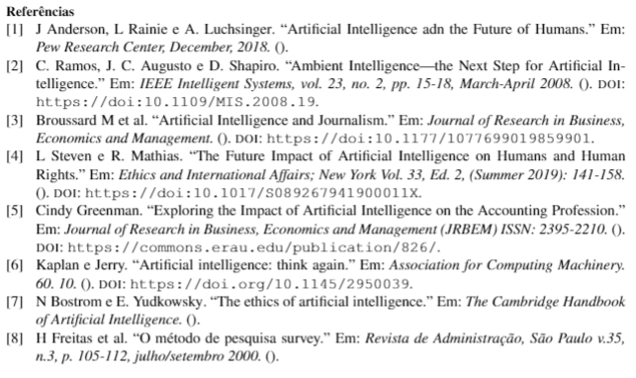
Referências

Slide 27

Conclusão
Obrigado!

